Slide 1
Độ đo thông tin
Entropy cơ bản

Slide 2
Ý nghĩa: Thông tin và Biến ngẫu nhiên
Thông tin m có thể hiểu là biến X = {x₁, …, x_{m}}.
Ví dụ: m = “Hello” → X = {H, e, l, o}.
Suy rộng: Thông tin m là một “mảng” chia ra nhiều phần khác nhau với tỷ lệ khác nhau phát sinh ngẫu nhiên theo tỷ lệ.
Vậy m là X biến ngẫu nhiên và đo như thế nào ?
Bảng phân phối xác suất rời rạc của X:
X | x₁ x₂ x₃ … x_{M}
P | p₁ p₂ p₃ … p_{M}

Slide 3
Ý nghĩa: Thông tin và Lượng tin
Thông tin có Lượng tin.
Thông tin là Biến ngẫu nhiên →Biến ngẫu nhiên chứa một lượng tin.
X = x_{i}: chưa xuất hiện → Lượng tin chưa biết (Uncertainty).
X = x₀: đã xuất hiện có thể thay đổi lượng tin chưa xuất hiện X = x_{i} → Lượng tin chưa biết nhưng có điều kiện.

Slide 4
Entropy: Đo lượng tin trên một sự kiện
Sự kiện A ngẫu nhiên có xác suất: p(A) = p.
Lượng tin: h(A) = h(p) = -Clog₂p, C > 0.
h(A) không âm và cộng tính: A và B độc lập, p(A)=p, p(B)=q, p(A∪B ) = p.q → h(A∪B) = -Clog₂(p.q) = h(A)+h(B).
Entropy sự kiện A = h(A) = - log₂p, C =2, đơn vị tính là: bit.

Slide 5
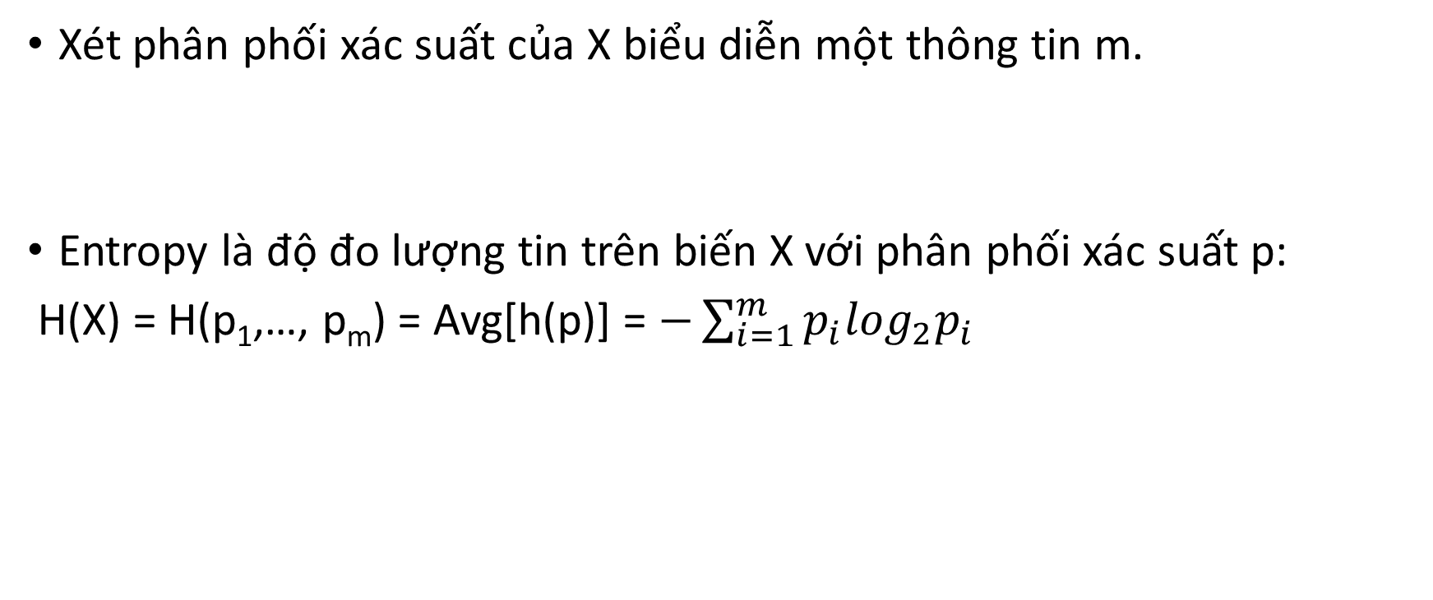
Entropy: Độ đo lượng tin trên một biến
Xét phân phối xác suất của X biểu diễn một thông tin m.
Entropy là độ đo lượng tin trên biến X với phân phối xác suất p:
H(X) = H(p₁,…, p_{m}) = Avg[h(p)] = $−\sum_{i=1}^{m}{{p_{i}log}_{2}p_{i}}$
X | x₁ x₂ x₃ … x_{M}
P | p₁ p₂ p₃ … p_{M}

Slide 6
Entropy: ví dụ và ý nghĩa
X là tên của 5 cô gái: {x₁ = “Hoa”, x₂ = “Huệ”, x₃ = “Hồng”, x₄ = “Hạnh”, x₅ = “Hảo”}.
X xuất hiện với phân phối xác suất
Đối chiếu: Entropy và Số lượng câu hỏi tìm tên chính xác của X.
Ý nghĩa: Số lượng câu hỏi là Lượng tin (khoảng cách bit) từ không biết X đến biết toàn bộ thông tin về X.
X | x₁ x₂ x₃ x₄ x₅
P | 0,2 0,3 0,2 0,15 0,15

Slide 7
Entropy: Ví dụ tính
Entropy của X: H(X)= H(0,2; 0,3; 0,2; 0,15; 0,15)=2,27 (bit).
Sơ đồ câu hỏi tìm X:
Để tìm x₁, x₂, x₃ có xác suất tương ứng 0,2; 0,3; 0,2 chỉ cần tốn 2 câu hỏi.
Để tìm x₄, x₅ có xác suất tương ứng 0,15; 0,15 thì cần 3 câu hỏi.
Số câu hỏi trung bình M(X) = (0,2+0,3+0,2)×2 + (0,15+0,15)×3 =2,3.
Vậy: Khoảng cách trung bình từ khi chưa biết tên đến khi biết chính xác tên là 2,3 (bit) > H(X).
Yes
x₁
X=x₁?
Yes
No
x₂
X=x₁/x₂?
No
Yes
x₃
X=x₃?
x₄
X=x₄?
Yes
No
No
x₅

Slide 8
Entropy: ví dụ và ứng dụng
H(X) < M(X): Entropy là lượng thông tin về X
Khoảng cách (bit) nhỏ nhất từ không biết gì đến biết chính xác về X.
Ví dụ tìm tên: cần tối thiểu 3 câu hỏi (số nguyên).
Mã hóa X: H(X) là ngưỡng tối thiểu số bit cho mã hóa X.
Ví dụ tìm tên: cần tối thiểu 3 bit để mã hóa phân biệt các giá trị của X.

Slide 9
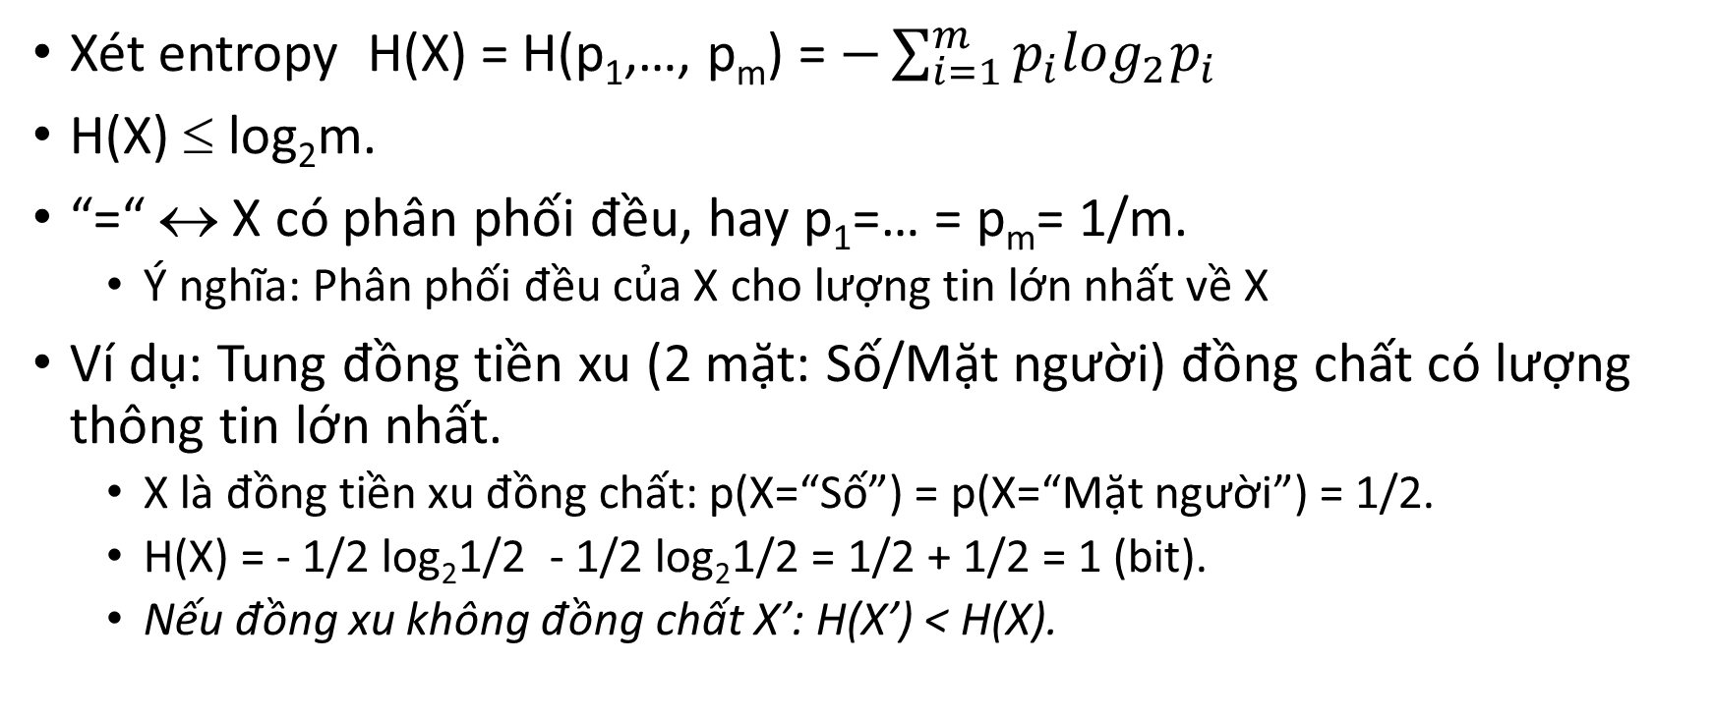
Entropy: nguyên lý cực đại
Xét entropy H(X) = H(p₁,…, p_{m}) = $−\sum_{i=1}^{m}{{p_{i}log}_{2}p_{i}}$
H(X) ≤ log₂m.
“=“ ↔ X có phân phối đều, hay p₁=… = p_{m}= 1/m.
Ý nghĩa: Phân phối đều của X cho lượng tin lớn nhất về X
Ví dụ: Tung đồng tiền xu (2 mặt: Số/Mặt người) đồng chất có lượng thông tin lớn nhất.
X là đồng tiền xu đồng chất: p(X=“Số”) = p(X=“Mặt người”) = 1/2.
H(X) = - 1/2 log₂1/2 - 1/2 log₂1/2 = 1/2 + 1/2 = 1 (bit).
Nếu đồng xu không đồng chất X’: H(X’) < H(X).

